Slide 1

Лёгкий метод решения куч python

Slide 2
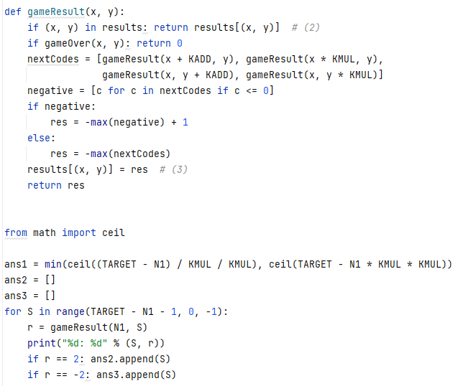
Как делать НЕ надо

Slide 3
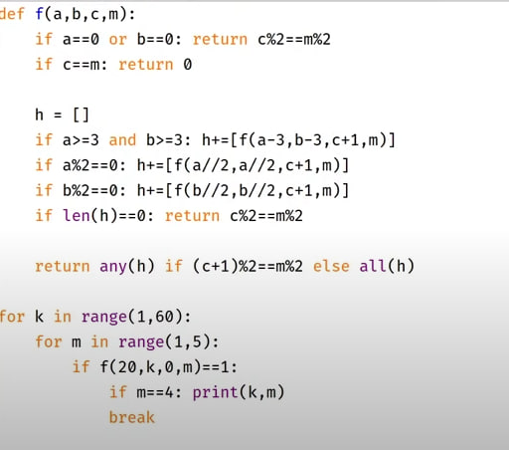
Как делать НЕ надо

Slide 4
19
+
+
+
-
any
-
any
+
+
+
any
-
0
any
+
any
-
-
-
-
any
any
-
+
+
-
-
any
+

Slide 5
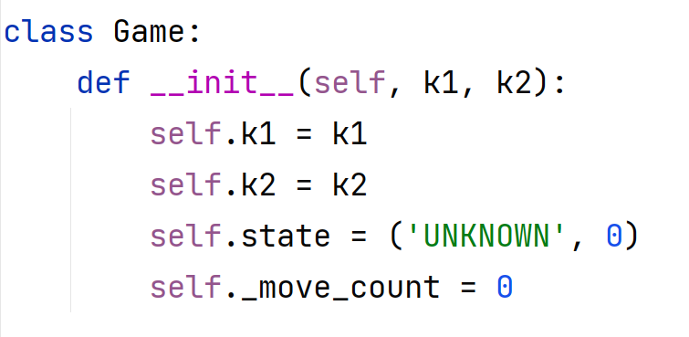
// Камней в первой куче
// Камней во второй куче
// Состояние текущей игры
// Ходов всего* совершено
Петя → Ваня → Петя
move_count: 0 1 2 3

Slide 6
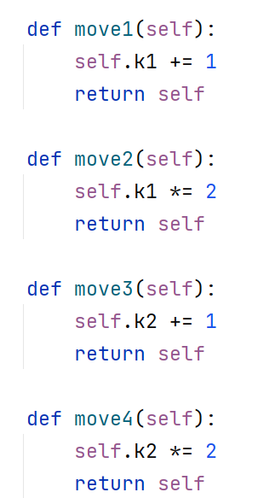
Первая куча
Самопроверка:
Nкуч * Nходов = Nфункций
2 кучи * 2 хода (+1, *2) = 4 функции
Вторая куча

Slide 7


Slide 8
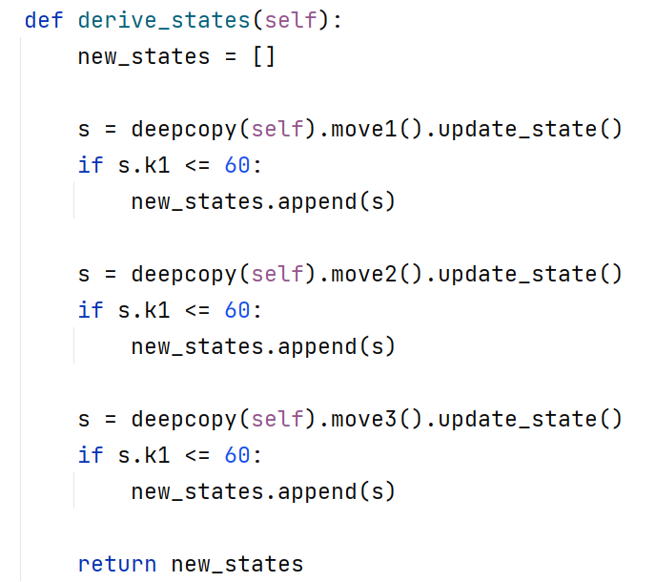
Выдаём варианты, куда можно сходить из позиции
Проверки в более сложных задачах (в данном случае у игроков в сумме 60 камней)

Slide 9
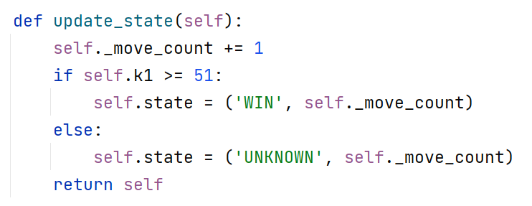
2 состояния – WIN или UNKNOWN (состояния LOSE нет!)

Slide 10
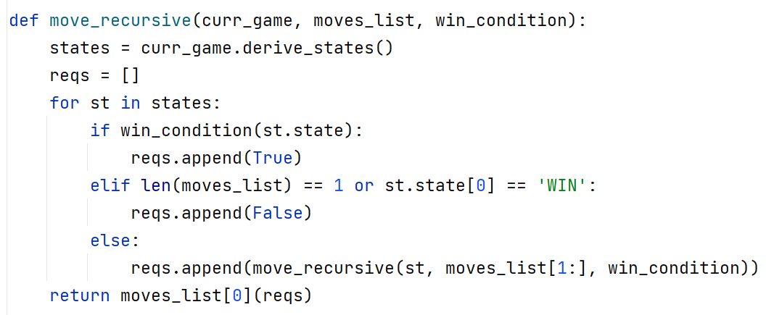
Ядро программы
неочевидный момент
тут будет неочевидный момент 2

Slide 11
Если мы уже в состоянии выигрыша (!!!!! Состояние выигрыша это не только WIN а лямбда-функция вида: lambda x: x == ('WIN', 4) Почему? Потому что нам важно на каком ходе мы выиграли (от этого зависит ещё кто выиграл). то True
Если мы в WIN но не на нужном ходу –> (см. неочевидный момент) то это не подходит False
Если ходы закончились (остался только 1 элемент в массиве) то в рекурсию мы уже не пойдём (другого хода нет уже), текущий нам не подходит. Это состояние когда за данное кол-во ходов никто не выиграл и никто не проиграл, но бессмысленно играть дальше. False
Если ходы ещё есть идём в рекурсию, передавая следующую функцию all/any из moves_list (проверяем следующие ходы).

Slide 12
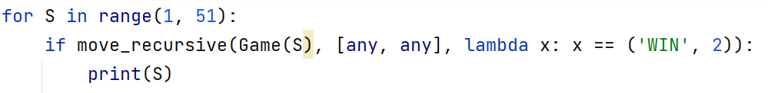
Проверяем все S
any(a,b,c) = a OR b OR c
all(a,b,c) = a AND b AND c
Неочевидный момент 2:
>>> any([])
False
>>> all([])
True
+ фильтруем по длине (если ходить некуда то позиция не выигрывает)

